Slide 1




BRAINYBUDDIES
Kami Mepersembahkan
KELOMPOK 5 PEMWEB
Media Belajar Anak Sekolah Dasar

Slide 2



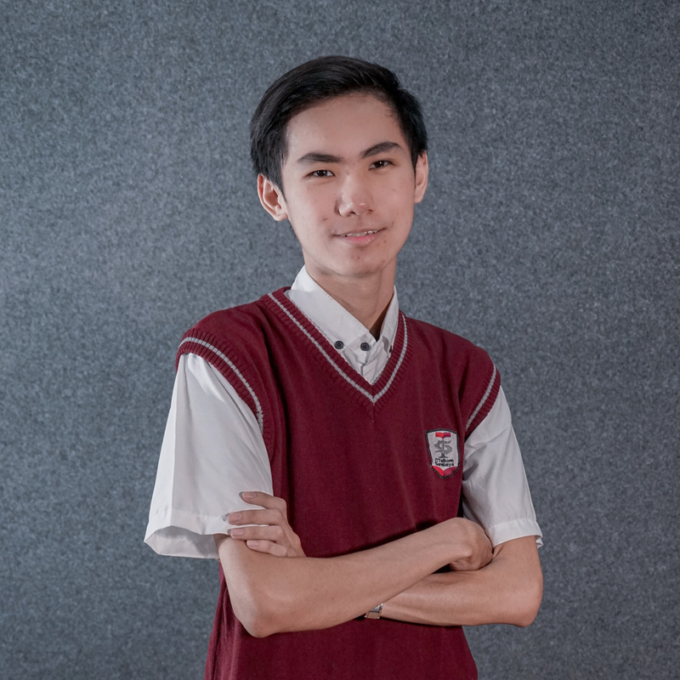
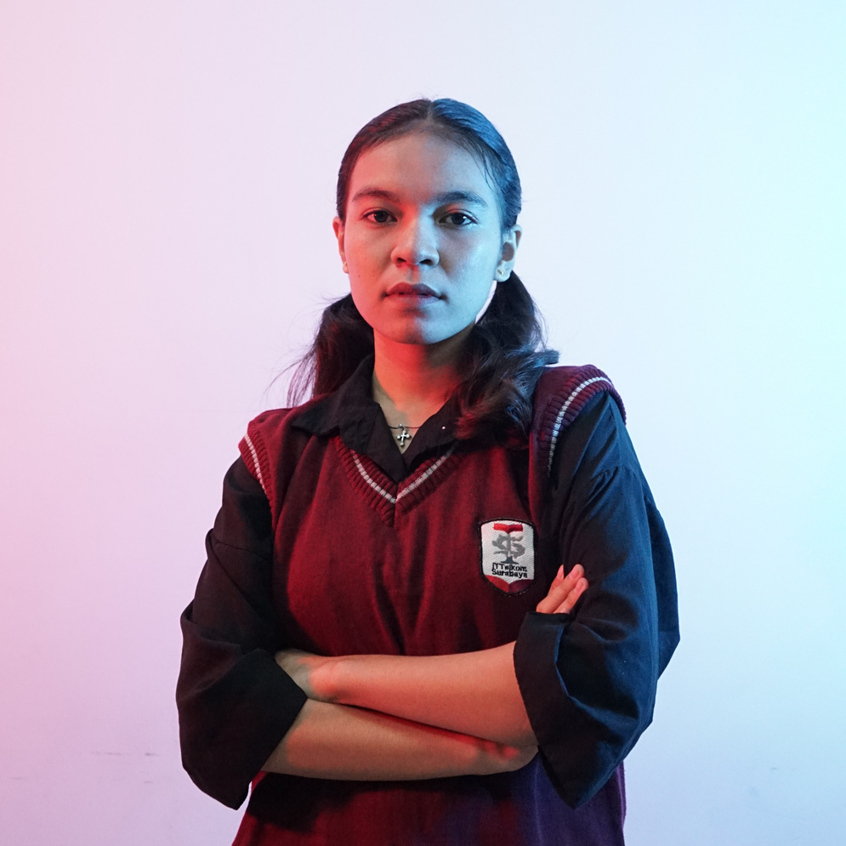
PERKENALAN KAMI
Cahaya Dewi
YULAN LEPUR
YUANDYTHA
TSALITS SABILA
NATANAEL WT

Slide 3



DESKRIPSI UMUM
Brainybuddies, media pembelajaran inovatif untuk anak-anak Sekolah Dasar. Website ini menyediakan sumber belajar yang komprehensif dan adaptif, mendukung kurikulum sekolah dasar, sekaligus mengintegrasikan teknologi terkini untuk memaksimalkan efisiensi pembelajaran. Brainybuddies menawarkan materi yang menarik, video pembelajaran animasi seru, dan latihan soal yang efektif untuk mengasah keterampilan.

Slide 4

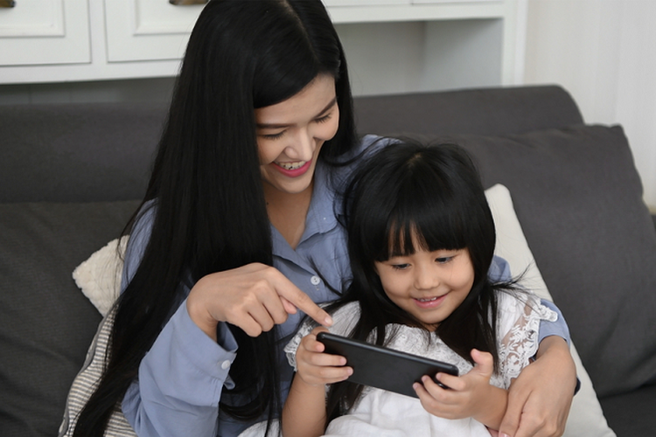

LATAR BELAKANG
Kebuthan pendidikan yang terus berubah menuntut adanya pembaruan dalam kurikulum yang dapat megakomodir metode pengajaran yang lebih inovatif dan relevan dengan kehidupan siswa di era digital. Media pembelajaran yang lebih dinamis dan adaptif, yang dapat disesuaikan untuk memenuhi kebutuhan individu setiap siswa. Tantangan besar pendidikan saat ini adalah menciptakan akses dan pemerataan pendidikan. Oleh karena itu, pentingnya untuk membuat Website pendidikan yang dapat diakses dari mana saja dengan koneksi internet sehingga dapat memberikan kesempatan belajar dan berkembang bagi semua anak.
Tantangan lainnya adalah kehilangan minat belajar karena terlalu sering bermain gadget. Tantangan ini juga dapat diatasi dengan adanya website ini

Slide 5



TUJUAN
Mengembangkan website media pendidikan yang memenuhi kebutuhan pembelajaran dan karakteristik siswa sekolah dasar
MANFAAT :
Peningkatan Keterampilan anak
Mengintegrasikan teknologi ke dalam proses pembelajaran untuk meningkatkan keterlibatan dan pemahaman siswa serta memastikan bahwa media e-learning selaras dengan standar K-12
Memberikan motivasi belajar anak
Meningkatkan semangat belajarr
Pengalaman belajar yang seru
Memberikan pelatihan kepada guru dan orang tua tentang penggunaan situs ini sebagai alat pendidikan tambahan

Slide 6


POSTER

Slide 7
Kami Mempersembahkan
VIDEO DEMO HASIL DARI TUGAS BESAR KAMI
Media Pembelajaran

Slide 8
TERIMA KASIH
Sampai Jumpa
Di Pertemuan Berikutnya
Sampai Jumpa

